Slide 1
第十三章 I/O系统

Slide 2
内容
I/O硬件
I/O 控制方式
I/O应用接口
I/O内核子系统
I/O操作

Slide 3
1、I/O硬件

Slide 4



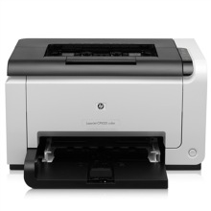

概述
计算机2个主要任务：
  I/O操作-更加频繁
  计算
I/O设备特点
  种类繁多，不断有新设备出现
  接口标准化：如USB
如何适应I/O设备的特点是操作系统的一个挑战

Slide 5
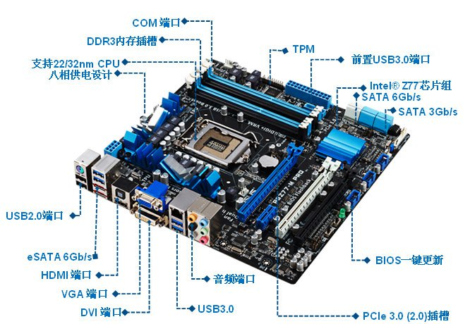
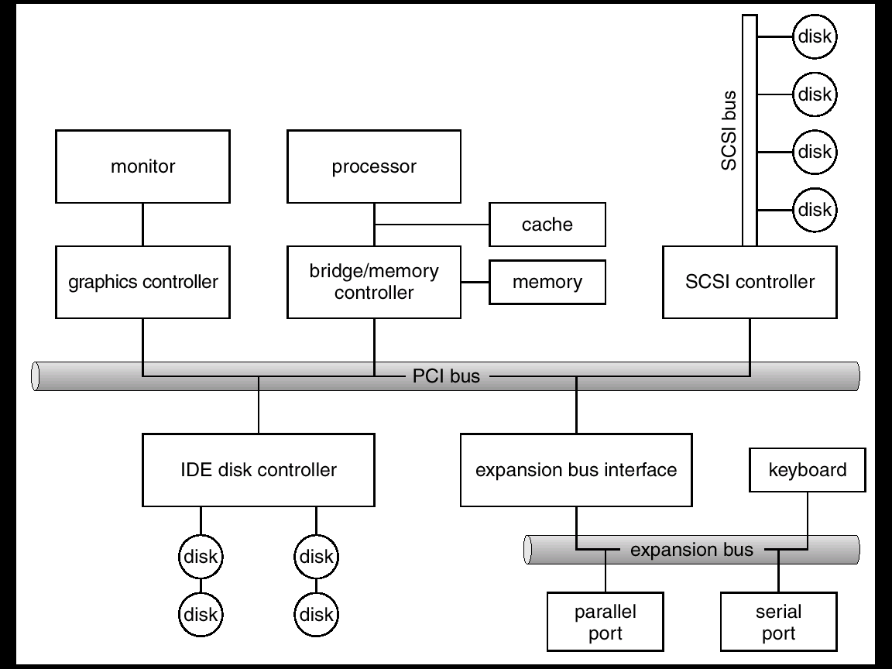
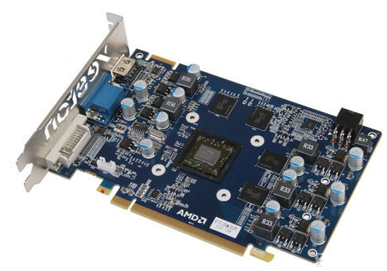
I/O硬件
概念
  端口
  总线（链环或共享总线）
  控制器（主机适配器）
I/O指令控制设备

Slide 6
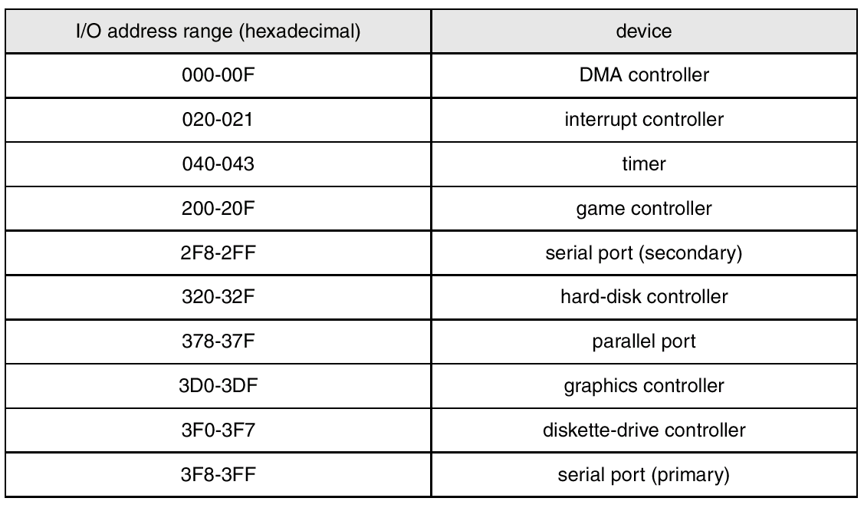
个人计算机中的设备I/O端口位置（部分）

Slide 7
I/O硬件控制
控制设备方法（通过设备地址）：
  直接I/O指令
    IN AL,60H
    OUT 61H,AL
  内存映射I/O
    显存和内存统一编址
I/O寄存器
  状态寄存器
  控制寄存器
  数据输入寄存器
  数据输出寄存器

Slide 8
2、I/O控制方法

Slide 9
轮询 Polling
又称“程控输出入”（Programmed I/O）
流程：
  由CPU定时发出询问，询问设备是否忙
  不忙即进行I/O，否则转1
设备的状态
  就绪
  忙
  出错
轮询法实作容易，但效率偏低
CPU会长期处于忙等待

Slide 10
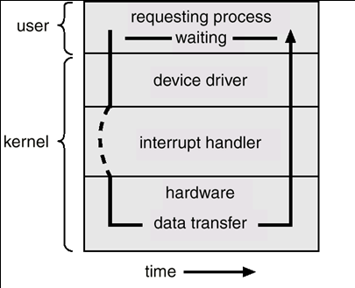
中断Interrupts
I/O设备触发CPU的中断请求线触发中断
中断向量为中断分配正确的中断处理程序
  基于优先级
  某些中断不可屏蔽
中断处理程序处理中断
中断机制也用来处理异常

Slide 11
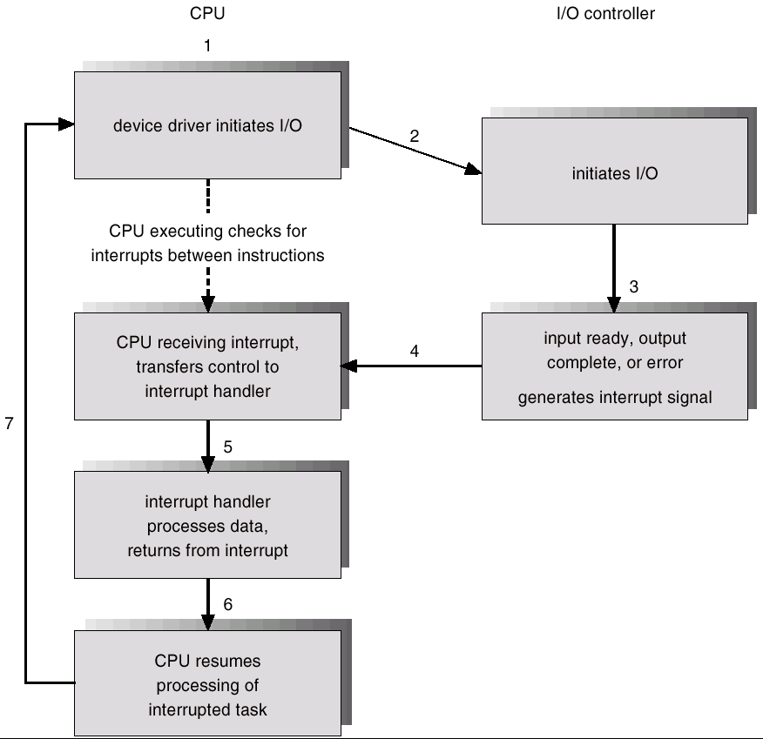
中断驱动的I/O循环周期

Slide 12
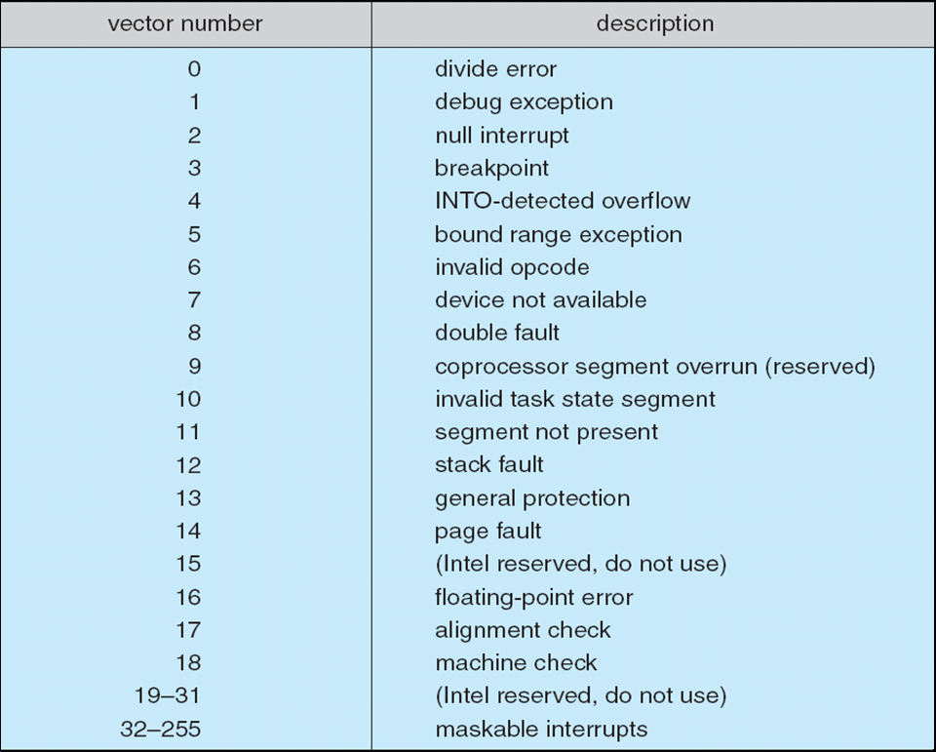
Intel Pentium处理器的事件向量表

Slide 13
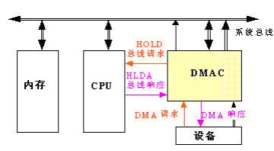
直接内存访问DMA
为了避免用程序控制I/O来传输大量数据，需要DMA控制器
绕过CPU，直接在I/O设备和内存之间传输数据

Slide 14

DMA传输中的步骤

Slide 15
3、I/O应用接口

Slide 16
设备独立性
为了提高操作系统的可适应性和可扩展性
  现代操作系统中实现了设备独立性，也称为设备无关性
  应用程序独立于具体使用的物理设备
实现方法
  引入逻辑设备和物理设备
  在应用程序中 使用逻辑设备名称来请求使用某类设备
  而系统在实际执行时使用物理设备名称
  系统须具有将逻辑设备名称转换为物理设备名称的功能
  类似于存储管理中的逻辑地址和物理地址的概念

Slide 17
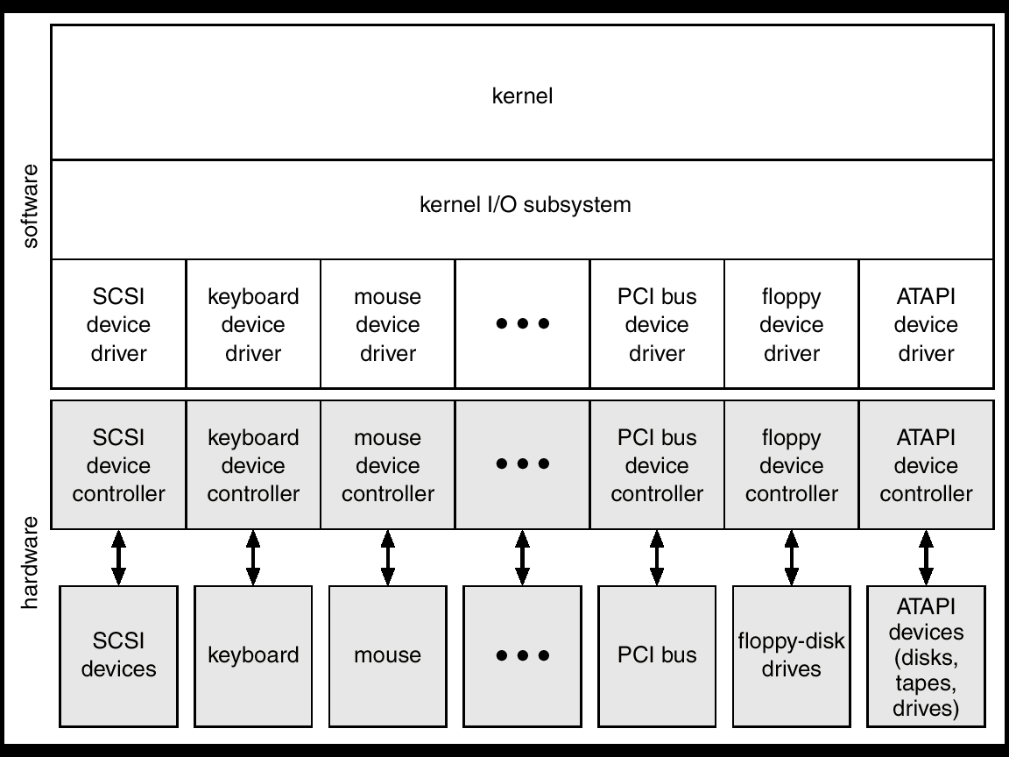
内核I/O结构
I/O应用接口
I/O驱动接口
I/O系统的核心是I/O管理和控制

Slide 18
I/O应用接口
I/O系统调用将设备的行为封装成一些通用类型
设备驱动层对内核隐藏了I/O控制器的不同细节
设备在许多方面有很大差异
  字符流或块
  顺序或随机访问
  共享或独占
  操作速度
  读写、只读、只写

Slide 19
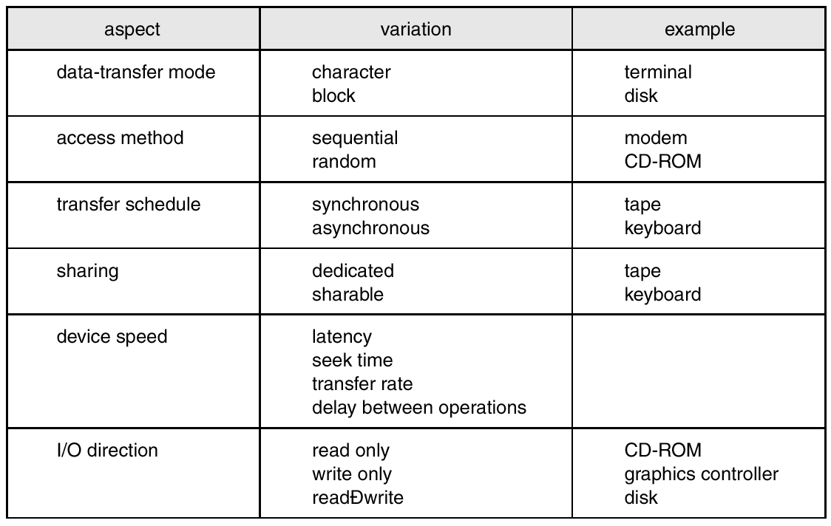
I/O设备的特点

Slide 20
块与字符设备
块设备包括磁盘
  命令包括读、写、寻找
  原始I/O或文件系统存取
  内存映射文件访问
字符设备包括键盘、鼠标、串口设备
  命令包括get，put
  在接口之上，可以构造库以提供按行访问的能力

Slide 21
网络设备
与块设备和字符设备有很大差别，具有自己的接口
UNIX和Windows NT/9i/2000具有套接字接口（Socket）
  分离网络协议和网络操作
  包括select()函数
方式广泛：管道、FIFOs、流、队列、邮箱

Slide 22
时钟与定时器
获取当前时间，已逝去时间、计时器
可编程间隔定时器可被用于等待一段时间，然后周期性的触发中断
ioctl（在UNIX中）掩盖了时钟和定时器这些I/O设备的区别

Slide 23
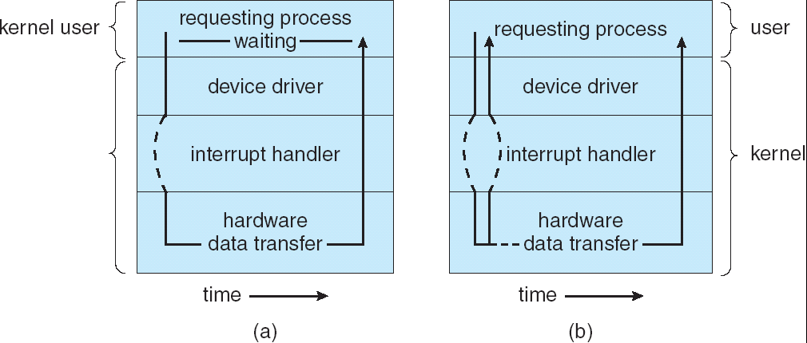
阻塞和非阻塞I/O

Slide 24
3、I/O内核子系统

Slide 25
I/O内核子系统
提供了与I/O有关的服务，建立在硬件和设备驱动程序结构之上，还负责保护自己免受错误进程和恶意用户的危害
I/O调度
  某些I/O请求需要按设备队列排序
  某些操作系统试图维持公平
  先来先服务算法
缓冲(Buffering) － 设备之间传输的数据暂时存放在内存中
  解决设备之间的速度差异
  协调传输数据大小不一致
  维持“拷贝语义”

Slide 26
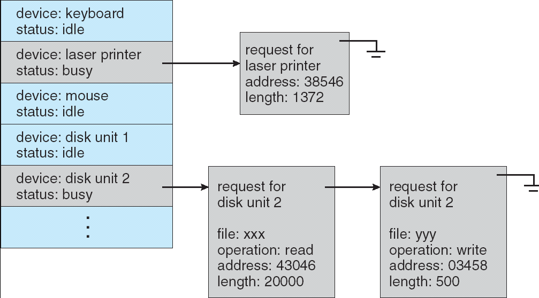
设备状态表

Slide 27
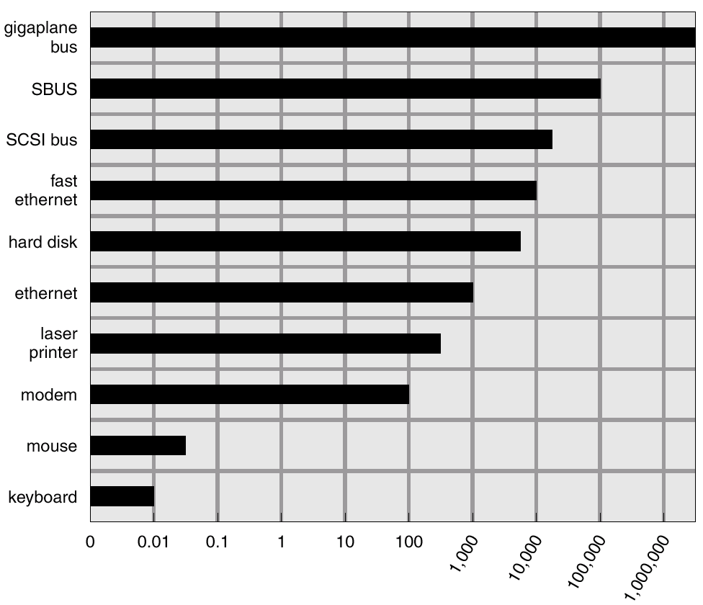
Sun Enterprise 6000的设备传输率

Slide 28
I/O内核子系统
高速缓存(Cache) － 保留数据拷贝的高速内存
  仅仅是一个拷贝
  关键是性能
假脱机(Spooling) － 保存设备输出的缓冲
  如果设备在一个时刻只能相应一个请求
  如，打印机
I/O保护－ 防止非法I/O指令的执行
  定义I/O指令为特权指令
  应用程序I/O操作必须通过系统调用实现

Slide 29

Spooling
输入进程Sp_{i} | 输出进程Sp_{o}
磁盘
输入设备
输入缓冲区B_{i}
输入井
输出设备
输出缓冲区B_{o}
输出井

Slide 30
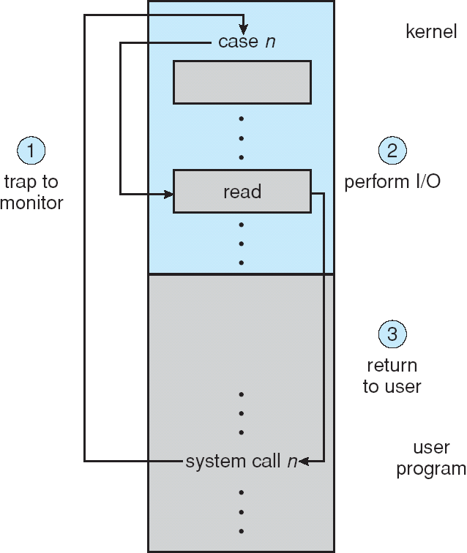
使用系统调用执行 I/O

Slide 31
I/O内核子系统
错误处理
  操作系统可以从磁盘读、设备无效、暂时写失败等错误中恢复
  当出现I/O请求失败时，多数情况返回一个错误号
  系统出错日志记录了错误报告
内核数据结构
  内核保存了I/O组件的状态信息，包括文件打开表、网络连接、字符设备状态等
  许多复杂的数据结构用于记录缓冲、内存分配和“脏”块
  有些操作系统使用面向对象的方法和消息机制来实现I/O

Slide 32
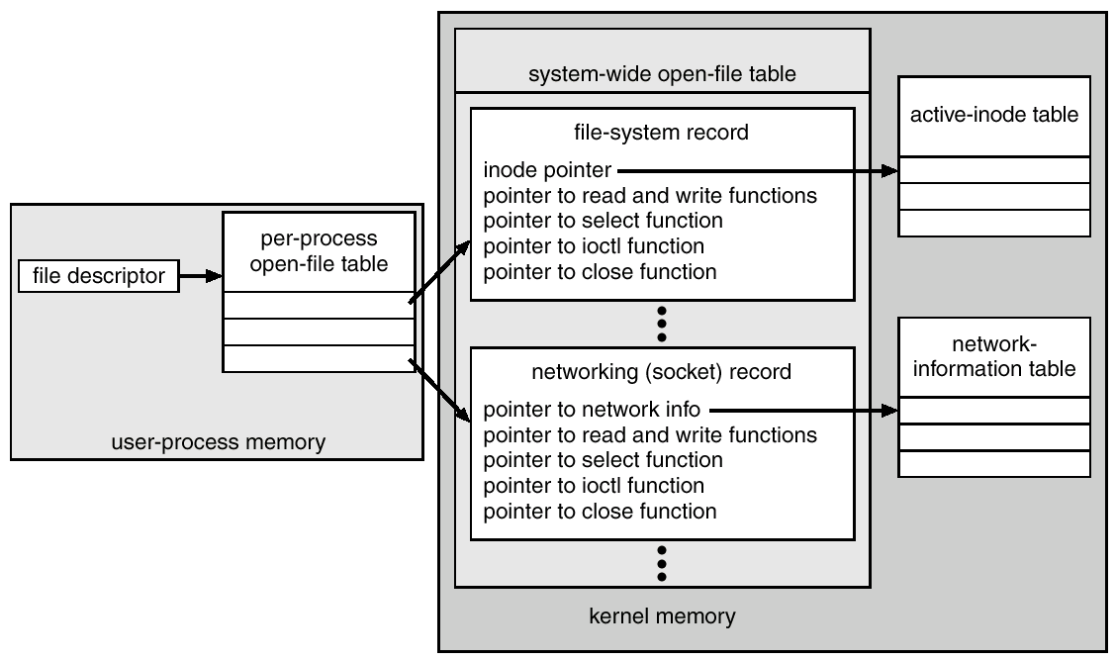
UNIX的I/O内核结构

Slide 33
5、I/O操作

Slide 34
把I/O操作转换成硬件操作
考虑一个进程从磁盘读取一个文件：
  确定保存文件的设备
  将文件名转换成设备使用的表示法
  把数据从磁盘读入缓冲
  通知请求进程数据可用
  将控制权返回给进程

Slide 35
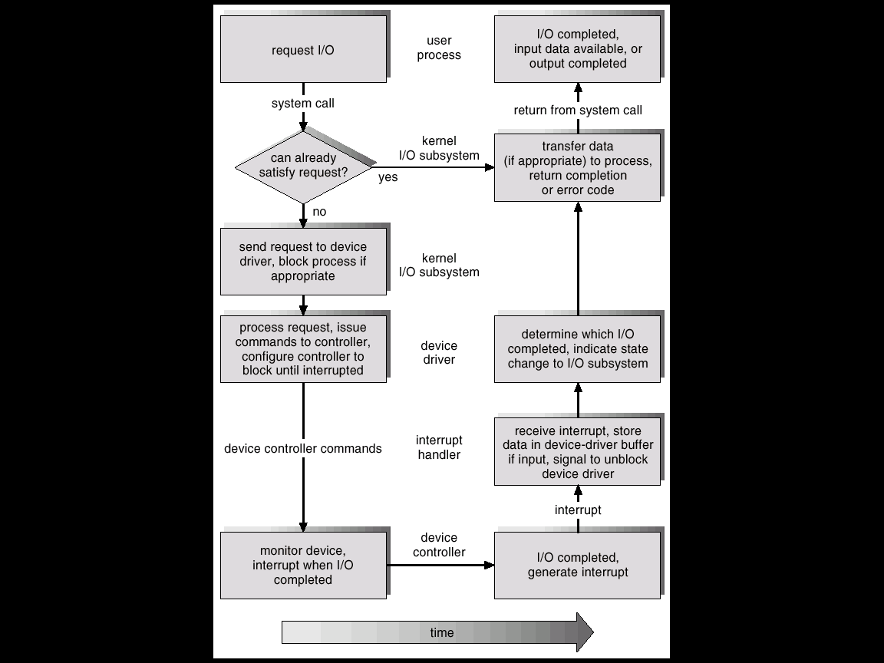
I/O请求的生命周期

